Slide 1
Địa lí
Giao thông vận tải
Các loại hình giao thông vận tải
Kể tên các loại hình giao thông vận tải trên đất nước ta mà em biết?

Slide 2
Địa lí
Giao thông vận tải
Các loại hình giao thông vận tải
Đường
ô tô
Đường
biển
Các loại
hình
giao
thông
vận tải
Đường
sắt
Đường
hàng không
Đường
sông

Slide 3
Bài 14: GIAO THÔNG VẬN TẢI
Các phương tiện giao thông
+Đường ô tô: các loại ô tô, xe máy,…
+Đường sắt: tàu hỏa.
+Đường sông: tàu thủy, ca nô, tàu cánh ngầm, thuyền, bè, phà,…
+Đường biển: tàu biển.
+Đường hàng không: máy bay.

Slide 4
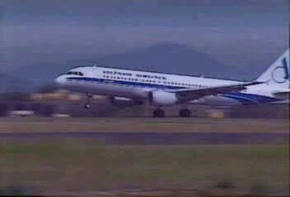
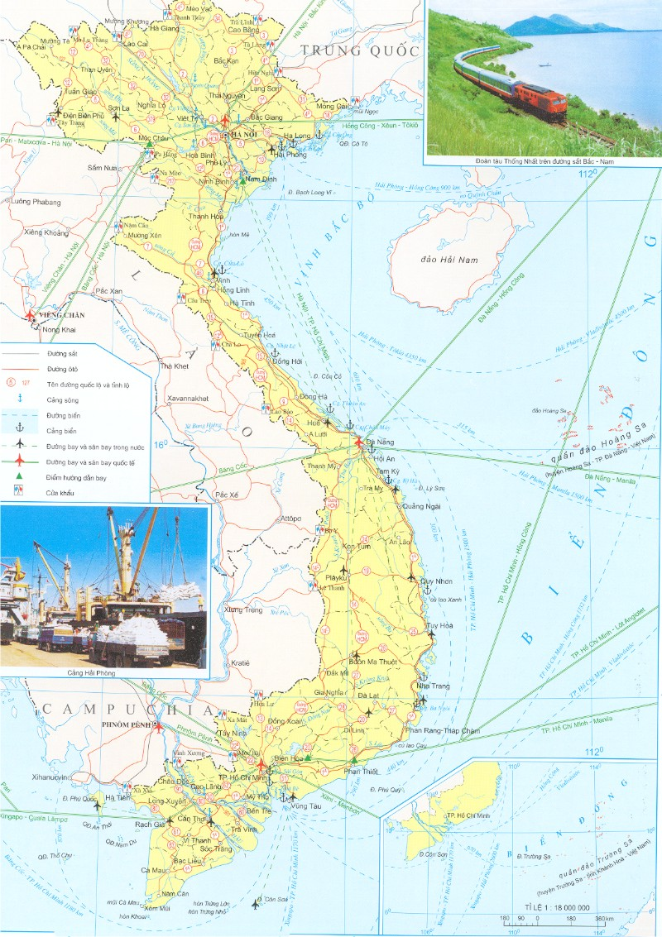

Bài 14: GIAO THÔNG VẬN TẢI

Slide 5
Bài 14: GIAO THÔNG VẬN TẢI
Triệu tấn
200
150
100
50
Biểu đồ khối lượng hàng
hoá vận chuyển phân theo loại hình vận tải năm 2003
175,9
55,3
21,8
8,4
Đ.sắt
Đ.ô tô
Đ.sông
Đ.biển
Quan sát hình 1, cho biết loại hình vận tải nào có vai trò quan trọng nhất?
Đường ô tô có vai trò quan trọng nhất trong việc chuyên chở hàng hóa và hành khách.

Slide 6
Địa lí
Giao thông vận tải
Các loại hình giao thông vận tải
Nước ta có đủ các loại hình giao thông vận tải: đường ô tô, đường sắt, đường sông, đường biển, đường hàng không.
Đường ô tô có vai trò quan trọng nhất trong việc chuyên chở hàng hóa.

Slide 7
Địa lí
Giao thông vận tải
1.Các loại hình giao thông vận tải
-Nước ta có đủ các loại hình giao thông vận tải: đường ô tô, đường sắt, đường sông, đường biển, đường hàng không.
-Đường ô tô có vai trò quan trọng nhất trong việc chuyên chở hàng hóa.
2.Phân bố một số loại hình giao thông
Hoạt động nhóm 2
Chỉ trên bản đồ vị trí đường sắt Bắc – Nam, quốc lộ 1A, các sân bay, cảng biển.

Slide 8
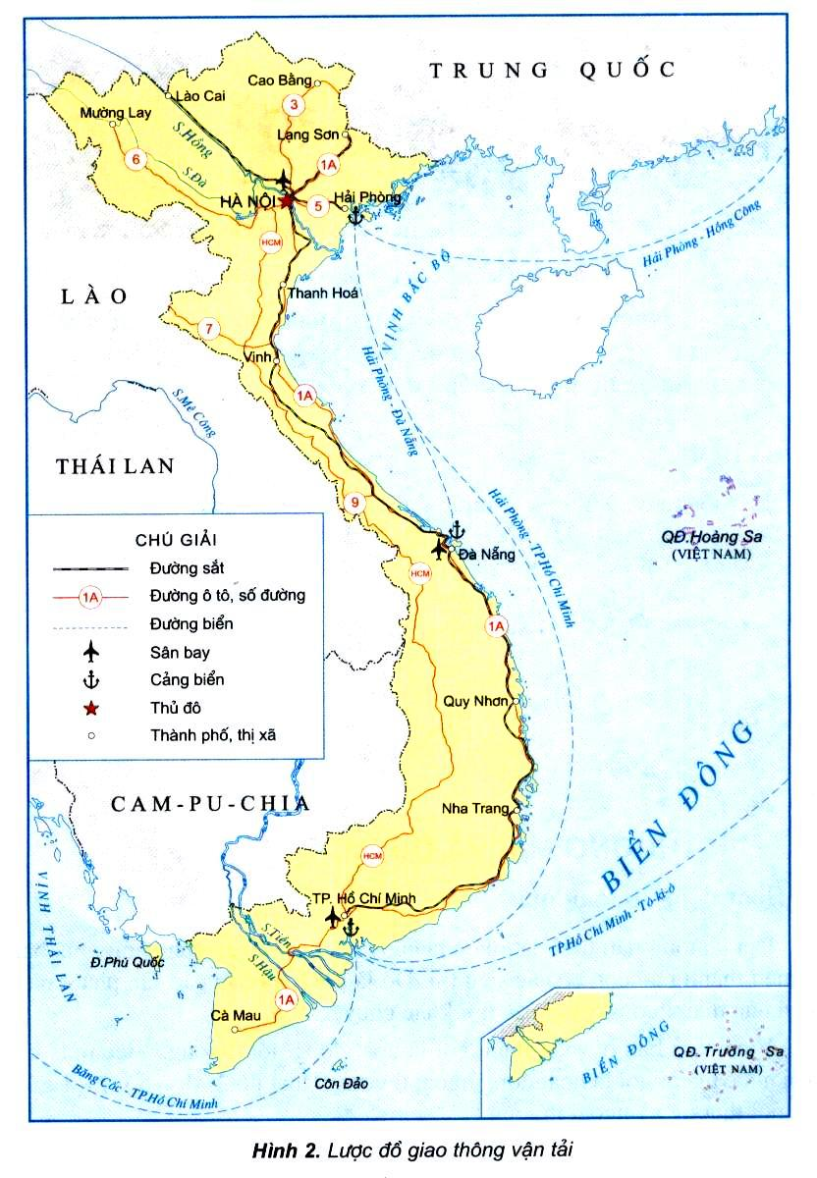
Bài 14: GIAO THÔNG VẬN TẢI

Slide 9
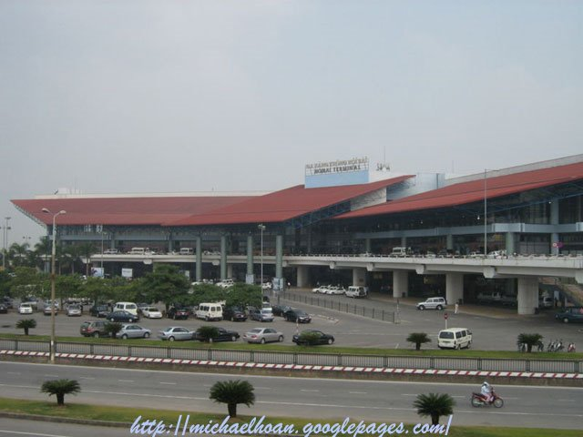
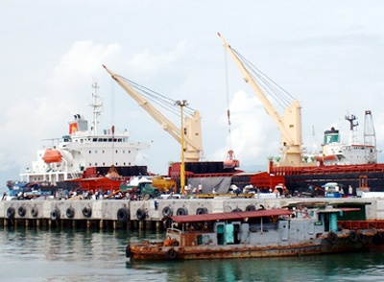
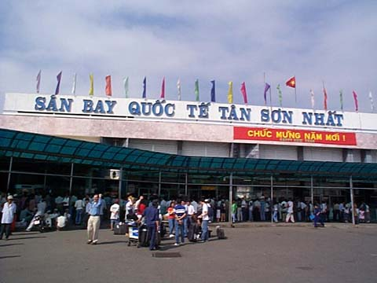
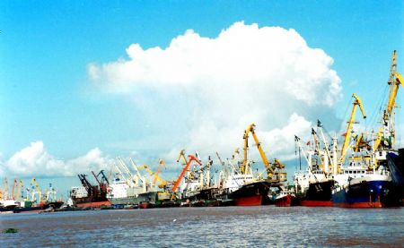
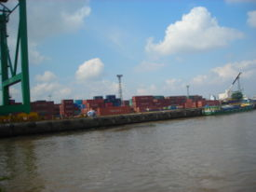
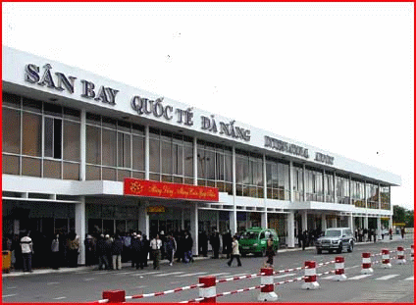
Bài 14: GIAO THÔNG VẬN TẢI
Sân bay Nội Bài

Ψ
Cảng Đà Nẵng
Cảng Hải Phòng
Cảng Sài Gòn
Ψ


Ψ

Slide 10
Địa lí
Giao thông vận tải
Các loại hình giao thông vận tải
-Nước ta có đủ các loại hình giao thông vận tải: đường ô tô, đường sắt, đường sông, đường biển, đường hàng không.
-Đường ô tô có vai trò quan trọng nhất trong việc chuyên chở hàng hóa.
2.Phân bố một số loại hình giao thông
-Nước ta có mạng lưới giao thông toả khắp đất nước.
-Các tuyến giao thông chính chạy theo chiều Bắc -Nam
-Đường sắt Bắc – Nam và quốc lộ 1A là hai tuyến đường sắt và đường bộ dài nhất của đất nước.

Slide 11
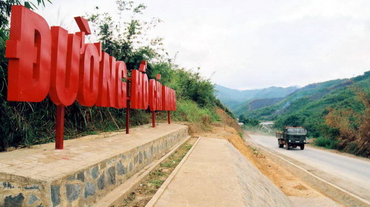
Bài 14: GIAO THÔNG VẬN TẢI
Hiện nay nước ta đã xây dựng tuyến đường nào ở vùng núi phía Tây?

Slide 12
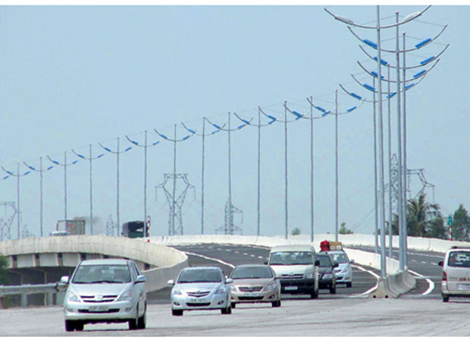
Bài 14: GIAO THÔNG VẬN TẢI
Đường cao tốc Thành Phố Hồ Chí Minh-Trung Lương

Slide 13
Bài 14: GIAO THÔNG VẬN TẢI
TRÒ CHƠI
NÀO AI NHANH HƠN

Slide 14

Bài 14: GIAO THÔNG VẬN TẢI
Câu hỏi 1: (Chọn câu đúng)
Mạng lưới giao thông nước ta:
A.
Đúng
chúc mừng
bạn
Tỏa đi khắp nơi
B.
Tập trung ở các đồng bằng
Sai
C.
Sai
Tập trung ở phía Bắc

Slide 15
Bài 14: GIAO THÔNG VẬN TẢI
Câu hỏi 2: (Chọn câu đúng)
So với các tuyến đường chạy theo chiều đông –tây thì các tuyến đường chạy theo chiều nam –bắc:
A.
Sai
Ít hơn
B.
Đúng
chúc mừng
bạn
Nhiều hơn
C.
Bằng nhau
Sai

Slide 16
Bài 14: GIAO THÔNG VẬN TẢI
Câu hỏi 3: Viết câu trả lời vào ô trống:
Quốc lộ 1A
1)Quốc lộ dài nhất nước ta là:…………………..
2)Đường sắt dài nhất nước ta là:…………………………
Đường sắt Bắc- Nam
3)Các sân bay quốc tế nước ta là:
-Sân bay …………….. .ở ……………..
-Sân bay ……………. ở …………..
-Sân bay …………… ở……………
Tân Sơn Nhất
Thành Phố Hồ Chí Minh
Đà Nẵng
Nội Bài
Hà Nội
Đà Nẵng
4)Các cảng biển lớn ở nước ta là:……………….......
...............................
Cảng Hải Phòng
Cảng Sài Gòn
5)Các đầu mối giao thông quan trọng nhất nước ta là:
………………………………………….
Hà Nội và Thành Phố Hồ Chí Minh

Slide 17
Địa lí
.
.
Giao thông vận tải
1.Các loại hình giao thông vận tải
-Nước ta có đủ các loại hình giao thông vận tải: đường ô tô, đường sắt, đường sông, đường biển, đường hàng không.
BÀI HỌC
-Đường ô tô có vai trò quan trọng nhất trong việc chuyên chở hàng hóa.
Nước ta có nhiều loại hình giao thông vận tải.
Đường sắt Bắc – Nam và quốc lộ 1A là hai tuyến đường sắt và đường bộ dài nhất của đất nước.
2.Phân bố một số loại hình giao thông
-Nước ta có mạng lưới giao thông toả khắp đất nước.
-Các tuyến giao thông chính chạy theo chiều Bắc -Nam
-Đường sắt Bắc – Nam và quốc lộ 1A là hai tuyến đường sắt và đường bộ dài nhất của đất nước.

Slide 18

CHÚC QUÝ THẦY CÔ SỨC KHỎE
THÀNH CÔNG TRONG CÔNG TÁC
CHÚC CÁC EM HỌC SINH
CHĂM NGOAN, HỌC GiỎI

